Slide 1

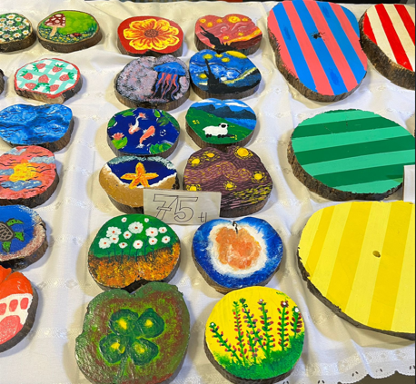
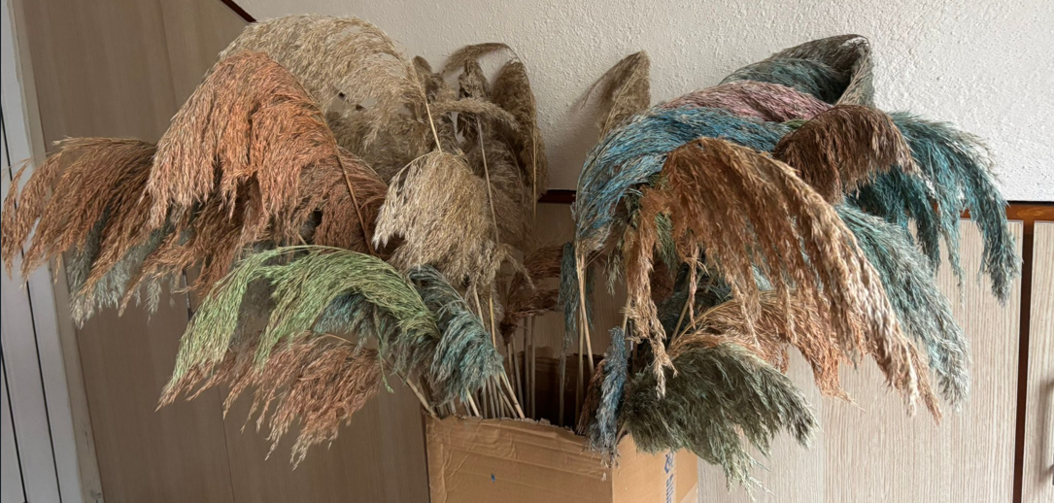
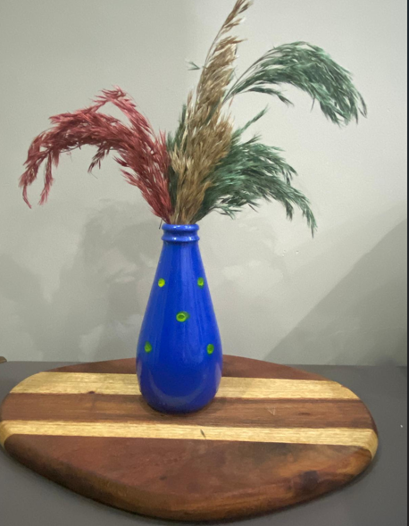
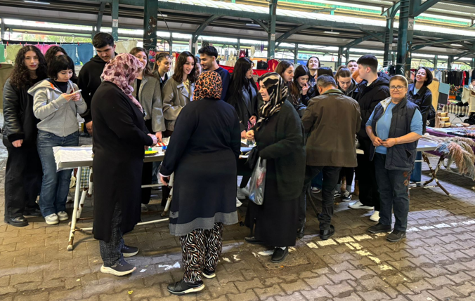
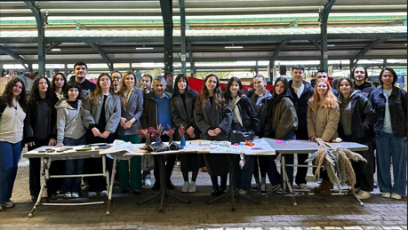
Sürdürülebilirlik Kapsamında Uygulamalı Girişimcilik Atölyesi
Öğr. Gör. Dr. Mehtap TÜRKAN
Balıkesir Üniversitesi/ Balıkesir Meslek Yüksekokulu/ Otel, Lokanta ve İkram Hizmetleri Bölümü
ÖZET
AMAÇ VE HEDEF KİTLE
TASARIM VE GÖRSELLER
KATMA DEĞER/YENİLİKÇİ YÖN
Bu çalışma, sürdürülebilirlik ve girişimcilik ekseninde tasarlanan mesleki eğitime yönelik uygulamalı bir öğrenme modelinin sonuçlarını ortaya koymak amacıyla turizm alanında eğitim gören birinci sınıf öğrencilerinin katılımıyla gerçekleştirilmiştir. Bu süreçte öğrenciler, doğadan sağladıkları veya atık niteliği taşıyan materyalleri yaratıcı üretim süreçlerinden geçirerek katma değerli ürünlere dönüştürmüş ve ürünleri yerel halk pazarında satışa sunarak ekonomik değer elde etmişlerdir. Ulaşılan bulgular, öğrencilerin sürdürülebilirlik farkındalıklarının ve girişimcilik becerilerinin önemli ölçüde geliştiğini göstermektedir. Çalışma, mesleki eğitimde deneyim temelli öğrenme ile sürdürülebilir üretim yaklaşımlarının entegrasyonuna yönelik bir uygulama örneği sunmaktadır.
Çalışmanın temel amacı, öğrenme sürecini uygulamayla bütünleştiren yenilikçi bir eğitim yaklaşımını ortaya koymak suretiyle kaynakların verimli kullanımını teşvik etmek ve çevresel sürdürülebilirliği desteklemektir.
Bu doğrultuda sürdürülebilir mesleki eğitim kapsamında deneyim temelli girişimcilik yaklaşımıyla doğadan veya atıklardan elde edilen materyallerin katma değerli ürünlere dönüştürülmesine yönelik efektif bir uygulama gerçekleştirilmiştir. Söz konusu uygulamanın sürdürülebilirlik, çevre yönetimi ve girişimcilik alanlarında çalışan akademisyenler, ön lisans öğrencileri, turizm sektörü profesyonelleri ve sürdürülebilirlik temelli proje geliştiren kurumlar için yol gösterici olması amaçlanmaktadır. Ayrıca model çevre dostu üretim ve deneyimsel öğrenme süreçlerine ilgi duyan paydaşların faydalanabileceği çerçeve sunmaktadır.
Çalışmanın en önemli özelliği, sürdürülebilirlik ve girişimcilik kavramlarını uygulamalı mesleki eğitim bağlamında bütüncül bir yapı içinde değerlendirmesidir. Döngüsel ekonomi yaklaşımı, doğal veya atık materyallerin katma değerli ürünlere dönüştürülmesiyle mesleki eğitim içerisine entegre edilmiş; böylece öğrencilerin yalnızca teorik bilgi edinmeleri değil, aynı zamanda sürdürülebilir üretim ve tüketim faaliyetlerini deneyimlemeleri sağlanmıştır. Sürecin gerçek bir halk pazarında yürütülmesi, öğrencilerin yerel ürün geliştirme ve tüketici beklentilerine uygun değer oluşturma becerilerini geliştirmiştir. Çalışma bu yönüyle sürdürülebilirlik temelli dönüşüme uyum sağlayabilecek nitelikli insan kaynağının yetiştirilmesine katkı sunan, uygulama odaklı bir eğitim yaklaşımını ortaya koymaktadır.
Şekil 1: Bardak Altlıkları ve Nihaleler
YÖNTEM
Şekil 2: Pampasların Dekora Dönüşümü
GELİŞİM/İYİLEŞTİRME ALANI
Bu çalışma, deneyim temelli öğrenme yaklaşımı çerçevesinde tasarlanmış uygulamalı bir eğitim örneği üzerine kurgulanmıştır. Süreç şu aşamalardan oluşmaktadır:
Farkındalık ve Eğitim: Öğrencilere sürdürülebilirlik, döngüsel ekonomi ve girişimcilik konularında teorik bilgilendirme yapılmıştır.
Kaynak Tespiti: Öğrenciler, doğadan veya atık malzemelerden yararlanabilecekleri materyalleri belirlemişlerdir.
Ürün Geliştirme: Öğrenciler yaratıcı düşünme tekniklerini kullanarak özgün ürünler tasarlayarak üretmişlerdir.
Değerlendirme ve Fiyatlandırma: Ürünlerin maliyetleri ve pazar değerleri analiz edilmiştir.
Ticarileştirme: Ürünler, yerel halk pazarında satışa sunulmuş ve gerçek müşterilerden geri bildirim alınmıştır.
Uygulamanın daha geniş öğrenci gruplarının katılımıyla gerçekleştirilmesine bağlı olarak çalışmanın genellenebilirlik düzeyinin artırılması mümkündür. Yerel yönetimler ve özel sektörle kurulacak iş birlikleriyle, uygulama alanı genişletilen çalışmanın sürdürülebilirlik düzeyi de güçlendirilebilir.
Ayrıca ürünlerin dijital platformlar aracılığıyla pazarlanmasına yönelik e-ticaret entegrasyonu sağlanarak ekonomik kapsam daha da artırılabilir. Bununla birlikte, çalışmanın nicel veri toplama araçlarıyla desteklenmesi, elde edilen bulguların akademik çıktılara dönüştürülmesini kolaylaştıracaktır. Son olarak, farklı disiplinlerden öğrencilerin sürece dahil edilmesiyle çok disiplinli bir yapı oluşturularak uygulamanın potansiyel etki alanının artırılması mümkündür.
GİRİŞ
Günümüzde sürdürülebilirlik, sektörel faaliyetlerde belirleyici paradigma olarak değerlendirilmekte; kaynak verimliliği, atık yönetimi ve yerel değerlerin ekonomik çıktıya dönüştürülmesi hususları öncelikli konular arasında görülmektedir. Yerel ve küresel pazar dinamikleri sürdürülebilir üretim ve tüketim uygulamalarını zorunlu kılarken, süreçte ihtiyaç duyulan nitelikli insan kaynağının yetiştirilmesinde mesleki eğitimin rolünü belirleyici hale getirmektedir. Mesleki eğitimde sürdürülebilirlik ve girişimcilik öğretisi çoğunlukla teorik düzeyde kalmakta; öğrencilerin bu süreçleri deneyimleyebilecekleri uygulamalı örneklerin sınırlılığı sürdürülebilirlik farkındalığının içselleştirilmesini ve girişimcilik becerilerinin pratiğe aktarılmasını güçleştirmektedir. Doğal ve atık materyallerin yaratıcı süreçlerle yeniden değerlendirilmesiyle önemli çevresel ve ekonomik fırsatlar elde edilmesine karşın, bu potansiyelin eğitim süreçlerine uygulamalı olarak yeterli düzeyde yansıtılamadığı görülmektedir.
Bu çalışma, turizm öğrencilerinin sürdürülebilirlik odaklı düşünme ve girişimcilik becerilerini deneyimleme yoluyla geliştirmeyi amaçlayan uygulama örneği sunarak mesleki eğitimde sürdürülebilirlik ve girişimcilik kavramlarının bütüncül entegrasyonuna katkıda bulunmayı hedeflemektedir.
Şekil 3: Atık Soda Şişesinin Dönüşümü
REFERANSLAR
Şekil 4: Ürünlerin Tüketiciyle Buluşması
Perkumienė, D., Atalay, A., Safaa, L., & Grigienė, J. (2023). Sustainable waste management for clean and safe environments in the recreation and tourism sector: A case study of Lithuania, Turkey and Morocco. Recycling, 8(4), 56-76.
Chiwaridzo, O. T., & Han, J. (2026). Circular economy strategies for waste management: The mediating role of green tourism supply chain management in environmental management and energy sustainability within the Zimbabwean tourism sector. Waste Management & Research,44(4),404-421.
İLETİŞİM
Şekil 5: Emek Sahibi Öğrencilerimiz
Öğr. Gör. Dr. Mehtap TÜRKAN
mehtapturkan@gmail.com
Balıkesir Üniversitesi
Balıkesir Meslek Yüksekokulu

